Slide 1
A EJA como modalidade estratégica para a reorganização da educação da Bahia
15 de setembro de 2021

Slide 2
Por que “modalidade estratégica”?
Da modalidade no contexto oficial
Integra as incumbências de governos para com a oferta da educação escolar pública (art. 4º - LDB)
O Estado se obriga ao recenseamento daqueles que têm a educação obrigatória incompleta {art. 5º - LDB} => (consequência do princípio do direito público subjetivo)
Os Conselhos dos respectivos sistemas obrigam-se à dispor regras para a ocorrência da EJA (art. 24 - LDB)
Preferencialmente a EJA deve se articular à educação profissional e tecnológica (art. 37 - LDB; tb. nos Planos Decenais)
Provimento de cursos, presenciais ou EAD, para jovens e adultos insuficientemente escolarizados (art. 87 da LDB)

Slide 3
Por que “modalidade estratégica”?
Do Estratégico (efeitos sobre a realidade)
Implicações com o aumento da escolaridade
Reforço aos efeitos da qualificação da população em idade ativa (PIA)/IBGE
Nas interfaces da intersetorialidade na busca de soluções (entre órgãos e políticas públicas de saúde, assistência social e direitos humanos, de ciência & tecnologia, do meio ambiente e sustentabilidade, desenvolvimento territorial) => exemplo: SEC e SEAP (paradigmático) da gestão do Secretário Jerônimo Rodrigues
Integração com a educação profissional e tecnológica à vista do impacto escolarizatório na aprendizagem ao longo da vida
Relação com mecanismos de correção de fluxo (nível técnico) => exemplos: EJA na educação prisional, EJA nas unidades socioeducativas de internação ou de semiliberdade, EJA para continuidade da fase pós-alfabetização inicial, EJA na educação especial (por decorrência dos tempos de omissão), EJA na educação do campo

Slide 4
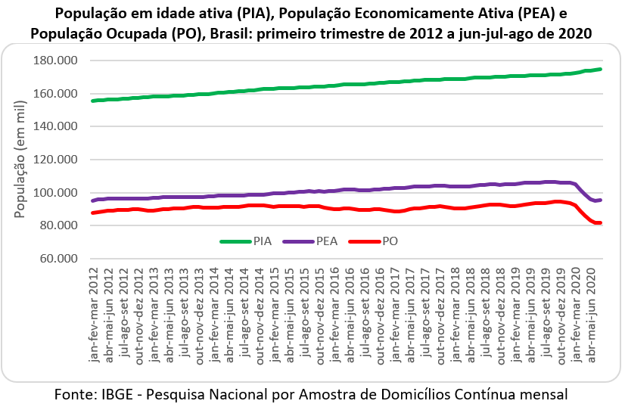
IBGE/PNAD – out. 2020/Brasil
A PIA no período: 2012 a 2020
No 1º tri. de 2012: 156.7 milhões de pessoas
Em agosto de 2020: 174,6 milhões de pessoas
Tão somente 38% dela com ocupação formal

Slide 5
Um desafio: a baixa escolaridade dos baianos e reflexos na configuração da ordem econômica
Base: PIA (10 anos ou mais, com predisposição laboral)
59,0 + 14,6 = 73,6 => incompletudes
Anuário da educação profissional da Bahia, v. II, 2012, p. 59
Fonte: IBGE, Censo 2010. Elaboração: Dieese.
Mais de 70% da PIA com “incompletudes”, no nível da educação básica

Slide 6
Das razões do “estratégico” (1)
Cerca de 211 mil matrículas no ensino fundamental e mais de 109 mil no ensino médio (perfaz: mais de 320 mil matrículas no estado no sistema público) [dados obtidos da publicação INEP, Resumo Técnico, Censo Escolar da Educação Básica, 2019 – BAHIA]
Pouco mais de 264 mil matrículas em áreas urbanas e cerca de 63 mil na zona rural (a oferta desse serviço educacional deve ser a mesma, de modo universal? Como deve se dar o planejamento delas? A Bahia tem 27 Territórios de Identidade!)
No ensino fundamental, pouco mais de 88% das matrículas da EJA está na esfera municipal e, no ensino médio, 95% das matrículas na rede estadual => qual a natureza da EJA nesses dois perfis de oferta? Há tratamento colaborativo intersistema? Somente 3,6% na rede privada: como está a regulação nesse campo?
O planejamento dessas ofertas deve acrescentar melhoria na PIA, em dois níveis explícitos: incremento nos anos de escolaridade e oferta contextualizada à realidade

Slide 7
Das razões do “estratégico” (2)
98 mil matrículas na faixa entre 20 e 30 anos e mais de 127 mil matrículas situam-se na faixa inferior aos 20 anos de idade (quase 40%) => justifica-se a expressão “juvenilização” da EJA* ? (totaliza-se 225 mil entre 20 e 30 anos)
(*) Jovens na Educação de Jovens e Adultos: Produção do fracasso no processo de Escolarização. Dissertação de Mestrado, na UFPB, 2008, de Quezia Vila Flor Furtado.
43 mil entre 30 e 40 anos e 70 mil acima de 40 anos => 113 mil ao todo, entre 30 anos ou mais
...................................................................................
Como ajustar o planejamento da EJA à “juvenilização” e ao estágio mais adulto, nas interfaces com a educação contextualizada e com a educação profissional?
Como perceber esse fato no contexto da transição demográfica ? (mesmo que ainda indecifrável; em 2014/2015 o FEE-BA já sublinhava esse fato)

Slide 8
Retratos da História
1993 a 1997 => Programa de Suplência
1998 a 2005 => Classes de Aceleração
( ... ) 2009 até agora => Tempos Formativos & Tempo de Aprender & Tempo Juvenil (a configuração do Tempo Juvenil não trata da EJA, mas sugere “sombreamento”)
..................................................................................
...“nosso modo de ser” até então: 28 anos de sucessivas buscas no intuito de achar a alternativa mais acertada!
É urgente o planejamento feito com a articulação de intersistema!
Mais do que nunca é também urgente a configuração do Regime de Colaboração!
Há que se incentivar a abordagem dessa temática na proposição da Minuta da Lei do Sistema de Educação, em plena construção!

